Slide 1
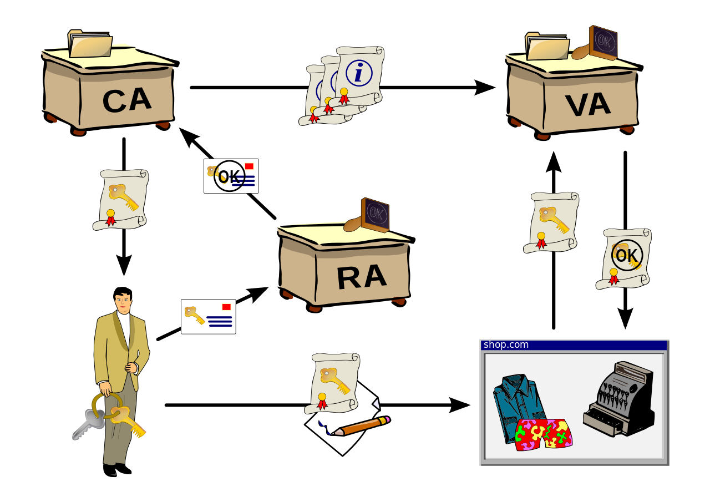
11. Nyilvános kulcsú infrastruktúra, hitelesítő szervezetek
CA – Certificate Authority, RA – Registration Authoritiy, VA – Validation Authority

Slide 2
Public Key Infrastructure: PKI
hogyan épül fel a nyilvános kulcsú infrastruktúra
a különböző PKI modellek (-)
az infrastruktúrát felépítő hitelesség szolgáltatók szerkezetéről, feladatairól és szervezeti egységeiről
jogi szabályozás (-)
A nyilvános kulcsú infrastruktúra erős azonosítást tesz lehetővé olyan feltételek mellett amely sok szervezet számára vonzóvá teszi az alkalmazását.
Magasan képzett szakemberek kellenek hozzá.
Egy alkalmazás PKI képessé tételéhez szükség van az olyan alapvető műveletek implementációja mellett, mint például a digitális aláírás, az aláírás ellenőrzése, publikus kulcsú kódolás és dekódolás, a tanúsítványok kezelésére is.
Lassítja a PKI elterjedését a nyilvános kulcsú infrastruktúrát körülvevő vállalati szintű bizalmatlanság és értetlenség.

Slide 3
11.1 Bevezetés
A PKI szerepe, hogy egy nevet kössön valamely kulcspárhoz a nyilvános kulcsú kriptográfiában. A nyilvános kulcsú infrastruktúra, mint ahogy a neve is jelzi egy olyan kiépített rendszer amit a felhasználók igénybe vehetnek.
Az infrastruktúra szolgáltatói, a hitelességszolgáltatók biztosítják ezt a lehetőséget a felhasználók, fogyasztók számára, mint ahogy az áramszolgáltatók elektromos energiát biztosítanak az ügyfeleik részére.

Slide 4
A név tágabb értelemben valamilyen adat, vagy adatok együttese, amik az adott környezetben a többi szereplőtől megkülönböztetik, egyértelműen azonosítják a név birtokosát. A név az adott szereplő azonosítója.
Nagyban függ a környezet méretétől (például család, osztály, város) ill.
annak jellegétől is (pl op. rendszer, kormányzati admin. rendszer, email)
a méret növekedésével az elnevezések egyediségének biztosítása is egyre nagyobb problémákat vet fel.
Megkülönböztethetjük az azonosítást (identification) a hitelesítéstől (authentication).
A hitelesítés esetében a partner valamilyen tágabb értelemben vett nevéről, a környezetében lévő többi szereplőtől egyértelműen megkülönböztető azonosító információról van szó.
Az azonosítás ezzel szemben valamilyen valós világbeli eszközhöz vagy személyhez köti a szereplőt, akivel kommunikálni szándékozunk.
Például ha a hitelesítés lépése során a név szerepét igaz név játssza, akkor az egyben azonosítás is.
Az egyediséget más és másféleképpen biztosítják (domain név, email, ip-cím, …)

Slide 5
Az azonosítással kapcsolatban gyakorta felmerülő fogalom a felhatalmazás (authorisation). PKI önmagában nem ad választ a fenti kérdésre, a felhatalmazás jogosságára való vizsgálatokat a rendszernek más eszközökkel kell elvégeznie.
A PKI segítségével a bizalmat adhatjuk tovább és vezethetjük le a bizalmi horgonyoktól a végfelhasználókig.
Szűkebb értelemben vett bizalom egy adott kulcsba vetett bizalom, azaz annak az elfogadása.
A nyilvános kulcsú infrastruktúra semmit nem mond a szereplők megbízhatóságáról, kizárólag az egyes kulcsokba vetett bizalmat hivatott megalapozni.
PKI csupán az azonosítást segíti elő. Önmagában nem teszi biztonságossá az egyes informatikai rendszereket.
Megbízhatóság: a PKI sem küszöböli ki a rendszeradminisztrátorok, illetve a felhasználók gondatlanságát, nemtörődömségét, lustaságát vagy éppen hiányos képzettségét.

Slide 6
A PKI előnyei
lehetővé teszi az egyszeri bejelentkezést (Single Sign On)
PKI használata közben jóval kisebb mennyiségű adatot kell titokban tartani
a bizalmi horgony aláíró kulcs és
a visszahívási listájának az aláíró kulcsa
A PKI lehetővé teszi, hogy a privát kulcsokat való világbeli entitásokhoz kössük
Lehetőséget biztosít a rendszer szereplőinek azonosítására
A privát kulcsok sohasem közlekednek a hálózaton keresztül a tranzakciók során
Lehetőséget nyújt az aláírások révén a rendszer szereplőinek valamely felhatalmazásokat kezelő rendszerhez való kötésére.

Slide 7
11.2 A tanúsítványkiadók felépítése
A PKI szolgáltatók zökkenőmentes üzemeltetéséhez három, mind funkcionális, mind biztonsági követelmények szempontjából elkülönülő egységre van szükség úgymint Hitelesítő szervezetek, Regisztráló szervezetek és Tanúsítványtár.
A hitelesítő szervezet a rendszer központi eleme - CA
Feladatai:
Tanúsítványkérések fogadása.
Kulcspárok generálása a különböző implementációk esetén.
A nyilvános kulcsú tanúsítványok kiállítása.
A kiadott tanúsítványok közzététele a nyilvános tanúsítványtárban.
Korábban kiadott tanúsítványok és szükség esetén kulcspárok megújítása.
Tanúsítványok visszavonása.
A visszavont tanúsítványok listájának közzététele (publikálása) a tanúsítványtárban.

Slide 8
A CA mint számítógép és mint szoftver megfelelő fizikai és logikai védelme alapvető fontosságú!!! (fizikai, szoftveres)
Egy CA kiadhat tanúsítványokat felhasználók vagy más tanúsítványkiadók részére.
A CA minden tanúsítványban elhelyezi a saját nevét és aláírja azt, ezáltal, ha a CA irányában a bizalom megalapozható, akkor a tanúsítvány is megbízhatónak tekinthető.
CA titkos kulcsa az alapja az összes általa aláírt tanúsítványba vetett bizalomnak, ezért a CA első és legfontosabb feladata a saját titkos kulcsának a védelme.

Slide 9
A regisztrációs hivatal – RA, az ügyfelek azonosítását végző szerv.
Feladatai:
Az ügyfelek megbízható azonosítása.
A tanúsítványkérés összeállítása és továbbítása.
Tanúsítvány visszavonási kérések fogadása.
A regisztrációs hivatal feladata a tanúsítvány biztonsági fokozatához tartozó eljárásrendnek megfelelően azonosítani a tanúsítvánnyal kapcsolatos műveletet kérvényező jogi személyt.
A CA nyilvántartja a megbízható regisztrációs hivatalokat a neveikkel és a hozzájuk tartozó tanúsítványokkal egyetemben.
1. az RA előre leellenőrzi és hitelesíti a tanúsítványba foglalandó információkat és értesíti róla a CA-t. A CA elfogadja az adatok érvényességét illetve érvénytelenségét, mert megbízik a CA-ban. (kulcsgenerálás)
2. CA megkapja a tanúsítványkérelmet és csak aztán kérdezi meg a regisztrációs hivatalt, hogy a feltűntetett adatok érvényesek-e. (igen, nem)

Slide 10
A tanúsítványtár egy olyan speciális adatbázis, amely tartalmazza a tanúsító eszköz (CA) által kibocsátott tanúsítványokat, a visszavont tanúsítványok listáját és egyéb, a tanúsítványra vonatkozó adatokat.
A tanúsítványtár feladata, hogy bármely tanúsítvány állapotáról valós időben információt szolgáltasson.
A tanúsítvány tár az alábbi szolgáltatásokat nyújtja a felhasználók (legyenek azok alkalmazások vagy természetes személyek):
Biztosítja az ügyfeleket egy adott tanúsítvány hitelességéről.
Biztosítja az ügyfeleket egy adott tanúsítvány érvényességéről
Régi dokumentumok ellenőrzése, archívum.

Slide 11
11.3 A tanúsítványok életciklusa
A tanúsítvány kiadása
Az ügyfél a használni kívánt algoritmusnak megfelelő kulcspárt generál magának. A privát kulcsot biztonságba helyezi, a nyilvános kulccsal pedig a regisztrációs egységnél (RA), a személyazonosságának bizonyítása után elkészítteti a megfelelő tanúsítvány típushoz tartozó kérvényt.
Az RA elvégzi a személyazonosság ellenőrzésére az igényelt tanúsítványhoz tartozó biztonsági szint eljárásrendjében szereplő lépéseket.
Sikeres azonosítás esetén az RA az ügyfél nyilvános kulcsából valamint a tanúsítvány kiadásához szükséges egyéb adatokból szabványos elektronikus tanúsítványkérő dokumentumot állít elő, digitális aláírásával igazolja, majd pedig továbbküldi a hitelesítő szervezetnek.
A CA ellenőrzi a beérkező tanúsítványkérés digitális aláírását.
A CA elkészíti a kért tanúsítványt és közzéteszi a nyilvános tanúsítványtárban.

Slide 12
A tanúsítvány használata
Az alkalmazás működése közben olyan pontra ér ahol valamelyik fél publikus kulcsára van szükség.
Az alkalmazás ekkor alkalmazza a szabványok valamelyikét és elkéri a szolgáltató tanúsítványtárából a tanúsítványt. Ezek után a tanúsítványon található aláírás kerül ellenőrzésre, hogy az valóban a szolgáltatóhoz tartozik-e. (rendszergazda, logolás)
Amennyiben a tanúsítvány hiteles és érvényes, az alkalmazás eldönti, hogy a kiállító hitelesítő szervezet megbízható-e avagy sem.
Az alkalmazás mindaddig ismétli a 2. és 3. lépéseket, amíg megbízható hitelességszolgáltatóhoz nem jut, vagy pedig óvintézkedésekre nem kerül a sor.

Slide 13
Tanúsítvány visszavonása
A tanúsítványok mindenképpen visszavonásra kerülnek érvényességi idejük lejártakor. Lejárat előtt is visszavonható, ha kompromittálódott, elveszett vagy megsérült. Lépései:
Az ügyfél felismeri a tanúsítványhoz tartozó privát kulcs elvesztését, sérülését vagy arra gyanakszik, hogy az kompromittálódott.
Az ügyfél értesíti a regisztrációs hivatalt.
A regisztrációs egység ellenőrzi az ügyfél személyazonosságát, majd a tanúsítvány visszavonását a hitelesítő hivatalnál.
A CA visszavonja a tanúsítványt. A művelet eredményét közzéteszi a tanúsítványtárban.
Amennyiben viszont a tanúsítvány érvényességi ideje járt le, és a CA úgy dönt, hogy a kulcs további használata az adott körülmények között biztonságos, meg is hosszabbíthatja a tanúsítvány érvényességi idejét. Ellenkező esetben a CA kezdeményezi a tanúsítvány visszavonását, és a felhasználó új kulcspár generálását követően új tanúsítványért folyamodik.

Slide 14
A visszavonás lépései a CA kezdeményezésére:
A CA észreveszi, hogy az egyik kulcspárnak hamarosan lejár az érvényessége és jelzi a regisztrációs egységnek (RA).
Az RA értesíti az ügyfelet, és felajánlja egy új kulcs elkészítésének lehetőségét vagy a kulcspár megújítását.
A CA elkészíti az új kulcspárt a régieket pedig visszavonja. Megújítás esetén bejegyzi a kulcsok mellé az új lejárati időket.
A CA értesíti az RA-t a művelet sikeres végrehajtásáról, és szükség esetén elküldi neki az új kulcsot.
Az RA továbbküldi az értesítőt, vagy szükség esetén az új titkos kulcsot az ügyfélnek.

